Slide 1
Тема лекции: Три эпохи в развитии науки:
классика - неклассика - постклассика:
Дисциплина: История и Философия науки
Балшикеев С.Б.

Slide 2
Наука в ее современном понимании является принципиально новым фактором в истории человечества.
Как своеобразная форма познания - специфический тип духовного производства и социальный институт - наука возникла в Европе, в Новое время, в XVI-XVII вв., в эпоху становления капиталистического способа производства и дифференциации (разделения) единого ранее знания на философию и науку.
Социальным стимулом развития науки стало растущее капиталистическое производство, которое требовало новых природных ресурсов и машин.
Понятия "наука" и "естествознание" в этот период практически отождествлялись, так как формирование обществознания (социальных, гуманитарных наук) по своим темпам происходило несколько медленнее.

Slide 3
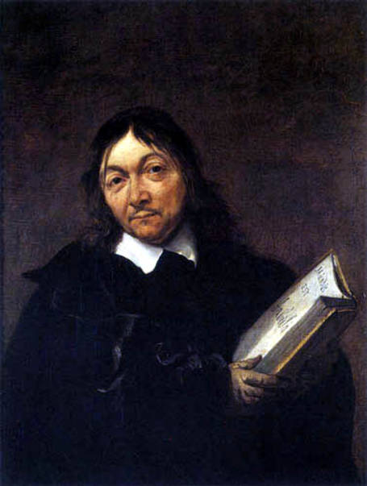
В общественной жизни стали формироваться новая мировоззренческая установка, новый образ мира и стиль мышления, которые по существу разрушили предшествующую, многими веками созданную картину мироздания и привели к оформлению принципиально нового по сравнению с античностью и средневековьем понимания мира.
Развитие классической науки
С первых двух научных революций в развитии научных знаний, происходивших в XVI-XVII вв., создавших принципиально новое по сравнению с античностью и средневековьем понимание мира, и началась классическая наука, ознаменовавшая генезис науки как таковой, как целостного триединства, т.е. особой системы знания, своеобразного духовного феномена и социального института.
Закрепление самостоятельного статуса науки в XVI-XVII вв. было связано с деятельностью целой плеяды великих ученых.
Именно к этому времени математика становится универсальным языком науки, базисом аналитических исследований (Р. Декарт),

Slide 4
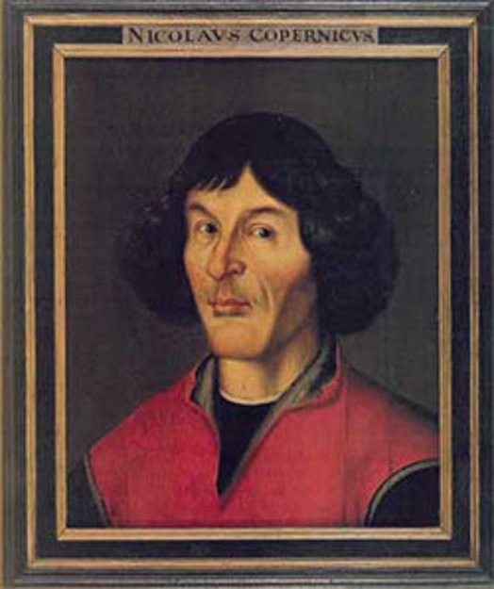
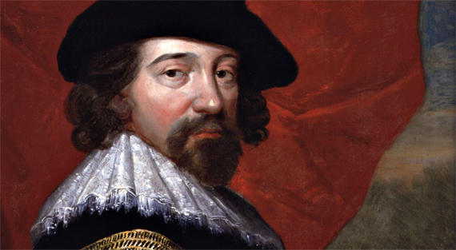
Центральное место начинают занимать методологии, основанные на опытном установлении отношений между фактами и дальнейшем их обобщении индуктивными методами (Ф. Бэкон).
Исходным пунктом формирующейся классической науки стала гелиоцентрическая система мира (Н. Коперник).
Тот переворот, который совершил в астрономии польский астроном Николай Коперник (1473-1543), имел огромное значение для развития науки и философии и их отделения друг от друга.

Slide 5
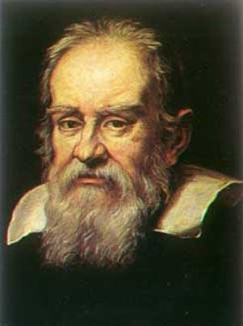
С Галилея начинается рассмотрение проблемы движения, лежащей в основе классической науки.
До него господствовало представление о движении, сформированное еще Аристотелем.
Галилей предположил, что, если допустить существование абсолютно горизонтальной поверхности, убрать трение, то движение тела будет продолжаться.
В этом предположении заключен закон инерции, сформулированный позже И. Ньютоном.

Slide 6
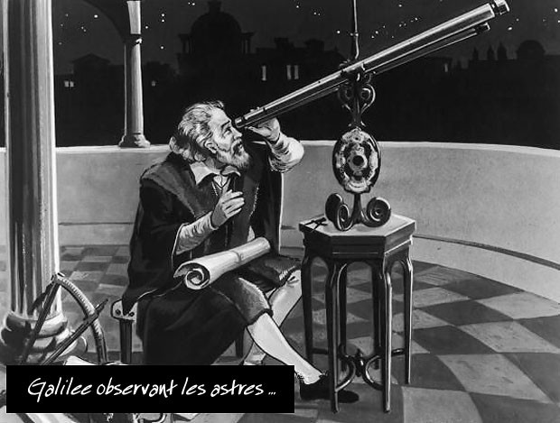
Идеи закона инерции и примененный Галилеем метод заложили основы классической физики.
К его научным достижениям относятся:
- установление того, что скорость свободного падения тела не зависит от его массы, а пройденный путь пропорционален квадрату времени падения.
создание теории параболического движения,
теории прочности и сопротивления материалов,
создание телескопа, открытие закона колебания маятника,
экспериментальное установление того, что воздух обладает весом.
Принцип относительности Галилея, преобразования, принцип инерции и другие понятия непосредственно вошли в механику Ньютона, с которой и началось классическое естествознание.

Slide 7
Начало первого - классического - периода в истории науки обычно связывают с именем И. Ньютона
. Неоценим вклад Ньютона в математику и оптику, однако, фундаментом классического естествознания стала созданная им механика.
Причины перемещения тел в пространстве, закономерности этих перемещений, способы их адекватного описания всегда были в центре внимания человека, так как непосредственно касались наиболее близкой религиозному сознанию области естествознания, а именно - движения небесных тел.

Slide 8
В Новое время сложилась механическая картина мира, утверждающая: вся Вселенная - совокупность большого числа неизменных и неделимых частиц, перемещающихся в абсолютном пространстве и времени, связанных силами тяготения, подчиненных законам классической механики; природа выступает в роли простой машины, части которой жестко детерминированы; все процессы в ней сведены к механическим.
Механическая картина мира сыграла во многом положительную роль, дав естественнонаучное понимание многих явлений природы.
Таких представлений придерживались практически все выдающиеся мыслители XVII в. - Галилей, Ньютон, Лейбниц, Декарт.
Для их творчества характерно построение целостной картины мироздания.
К середине XIX века авторитет классической механики возрос настолько, что она стала считаться эталоном научного подхода в естествознании.
Широта охвата явлений природы, однозначная определенность (детерминизм) выводов, характерные для механики Ньютона, были настолько убедительны, что сформировалось своеобразное мировоззрение, в соответствии с которым механистический подход следует применять ко всем явлениям природы, включая физиологические и социальные

Slide 9
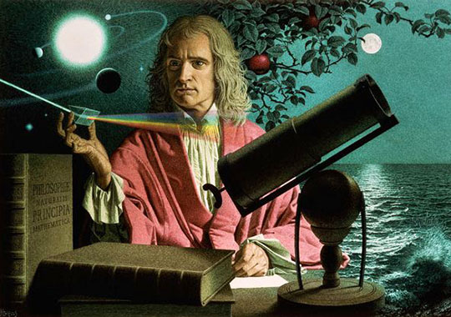
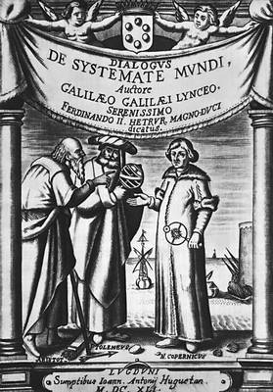
Классическая наука (XVII-XIX вв.), исследуя свои объекты, стремилась при их описании и теоретическом объяснении устранить по возможности все, что относится к субъекту, средствам, приемам и операциям его деятельности
Такое устранение рассматривалось как необходимое условие получения объективно-истинных знаний о мире.
Здесь господствует объектный стиль мышления, стремление познать предмет сам по себе, безотносительно к условиям его изучения субъектом

Slide 10
Классическая наука, исследуя объекты, стремилась при их описании и теоретическом объяснении устранить по возможности все, что относится к субъекту, средствам, приемам и операциям его деятельности.
Такое устранение рассматривалось как необходимое условие получения объективно-истинных знаний о мире.
Здесь господствует объектный стиль мышления, стремление познать предмет сам по себе, безотносительно к условиям его изучения субъектом.
Подрыву классических представлений в естествознании способствовали некоторые идеи, которые зародились еще в середине XIX века, когда классическая наука находилась в зените славы.
Среди этих первых неклассических идей, в первую очередь, следует отметить эволюционную теорию Ч. Дарвина.
Явно не вписывались в рамки классического детерминизма и первые попытки Дж. Максвелла и Л. Больцмана применить вероятностно-статистические методы к исследованию тепловых явлений. Г. Лоренц,

Slide 11
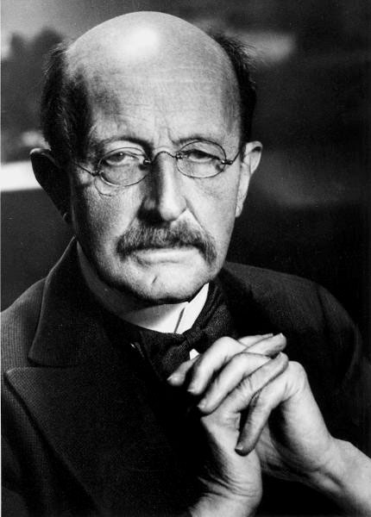
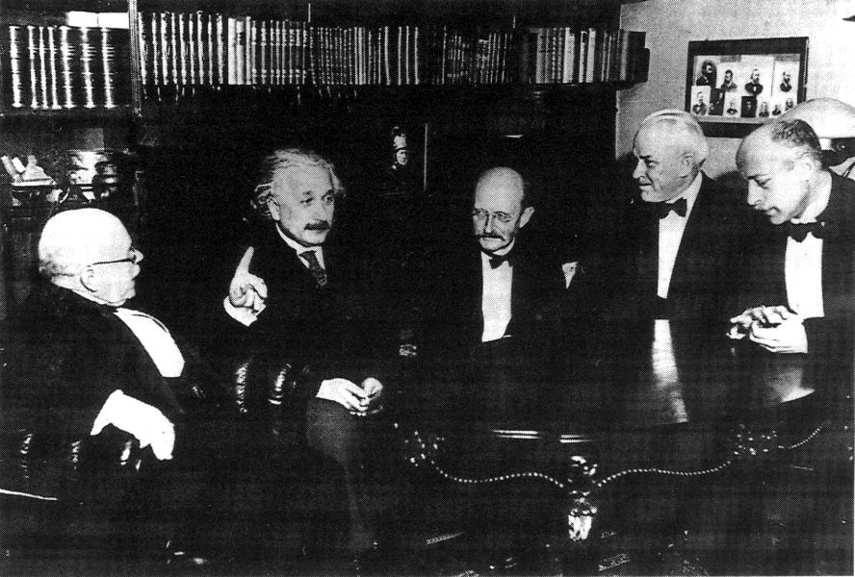
Неклассическая наука
А. Пуанкаре и Г. Минковский еще в конце XIX века начали развивать идеи релятивизма, подвергая критике устоявшиеся представления об абсолютном характере пространства и времени.
Эти и другие революционные с точки зрения классической науки идеи привели в самом начале XX века к кризису естествознания, коренной переоценке ценностей, доставшихся от классического наследия.
Научная революция, ознаменовавшая переход к неклассическому этапу в истории естествознания, в первую очередь, связана с именами двух великих ученых XX века - М. Планком и А. Эйнштейном.
Планк ввел в науку представление о квантах электромагнитного поля, но поистине революционный переворот в физической картине мира совершил великий физик-теоретик А. Эйнштейн (1879-1955), создавший специальную (1905) и общую (1916) теорию относительности.

Slide 12
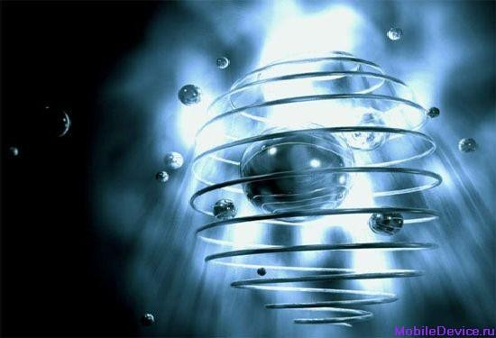
Кроме того, он построил математическую теорию броуновского движения, разработал квантовую концепцию света, а за открытие фотоэффекта в 1921г. ему была присуждена Нобелевская премия, дал физическое истолкование геометрии Н. Н. Лобачевского (1792-1856).
Буквально в течение первой четверти века был полностью перестроен весь фундамент естествознания, который в целом остается достаточно прочным и в настоящее время.
Для неклассического естествознания характерно объединение противоположных классических понятий и категорий.
Например, в современной науке идеи непрерывности и дискретности уже не являются взаимоисключающими, а могут быть применены к одному и тому же объекту, в частности, к физическому полю или к микрочастице (корпускулярно-волновой дуализм).

Slide 13
Произошла в неклассической науке и переоценка роли опыта и теоретического мышления в движении к новым результатам.
Прежде всего, была зафиксирована и осознана парадоксальность новых решений с точки зрения "здравого смысла".
Как реакция на кризис механистического естествознания и как оппозиция классическому рационализму в конце XIX в. возникает направление, представленное В. Дильтеем, Ф. Ницше, Г. Зиммелем, А. Бергсоном, О. Шпенглером и др., - "философия жизни".
Здесь жизнь понимается как первичная реальность, целостный органический процесс, для познания которой неприемлемы методы научного познания, а возможны лишь внерациональные способы - интуиция, понимание, вживание и др.
Обобщая вышеизложенное стоит сказать, что неклассическая наука (первая половина XX в.), исходный пункт которой связан с разработкой релятивистской и квантовой теории, отвергает объективизм классической науки, отбрасывает представление реальности как чего-то не зависящего от средств ее познания, субъективного фактора.
Она осмысливает связи между знаниями объекта и характером средств и операций деятельности субъекта, в качестве условий объективно-истинного описания и объяснения мира.

Slide 14
Постнеклассическая наука формируется в 70-х годах XX в.
Этому способствуют революция в хранении и получении знаний (компьютеризация науки), невозможность решить ряд научных задач без комплексного использования знаний различных научных дисциплин, без учета места и роли человека в исследуемых системах.
В это время развиваются генные технологии, основанные на методах молекулярной биологии и генетики, которые направлены на конструирование новых, ранее в природе не существовавших генов.
Работа в этом направлении привела к разработке методов анализа генов и геномов, а также их синтеза, т.е. конструирование новых генетически модифицированных организмов.
Естествознание конца XX века характеризуется рядом специфических черт, которые позволяют говорить об уже начавшемся повороте к новому этапу его развития.
Этот этап был вызван не столько проблемами физики "переднего края" (микромир, космос), сколько острой необходимостью понять сложные экономические, социально-политические, общественные процессы, инициированные научно-техническим

Slide 15
В постнеклассической науке утверждается парадигма целостности, согласно которой мироздание, биосфера, ноосфера, общество, человек и т.д. представляют собой единую целостность.
И проявлением этой целостности является то, что человек находится не вне изучаемого объекта, а внутри него, он лишь часть, познающая целое.
Концепция открытой рациональности, развивающаяся в постнеклассической науке, выразилась, в частности, в том, что европейская наука конца XX - начала XXI в. стала ориентироваться и на восточное мышление.
Без этого, возможно, немыслима современная концепция природы.
Становление постнеклассической науки не приводит к уничтожению методов и познавательных установок классического и неклассического исследования.
Они будут продолжать использоваться в соответствующих им познавательных ситуациях, постнеклассическая наука лишь четче определит область их применения.

Slide 16
ЗАКЛЮЧЕНИЕ
Итак, для постнеклассической науки характерна постоянная включенность субъективной деятельности в "тело знания".
Она учитывает соотнесенность характера получаемых знаний об объекте не только с особенностью средств и операций деятельности познающего субъекта, но и с ее ценностно-целевыми структурами.
Существенный признак постнеклассической науки - постоянная включенность субъективной деятельности в "тело знания".
Она учитывает соотнесенность характера получаемых знаний об объекте не только с особенностью средств и операций деятельности познающего субъекта, но и с ее ценностно-целевыми структурами.

Slide 17
Спасибо за внимание!

